Slide 1

Elaboración y Comercialización Artesanal de Cocteles sin Alcohol a Base de Frutas Tropicales en San Marino Shopping Center
“Los mejores cocteles sin alcohol, una alternativa sana para salir de fiesta ”
Karla Luzmila Córdova Chacón
Tania Yanina Navia Burgos
Deysi Erika Villón Beltrán

Slide 2
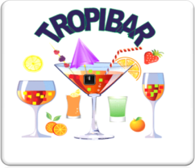
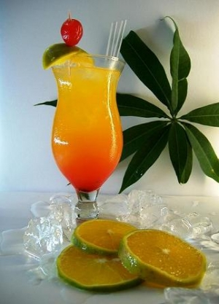
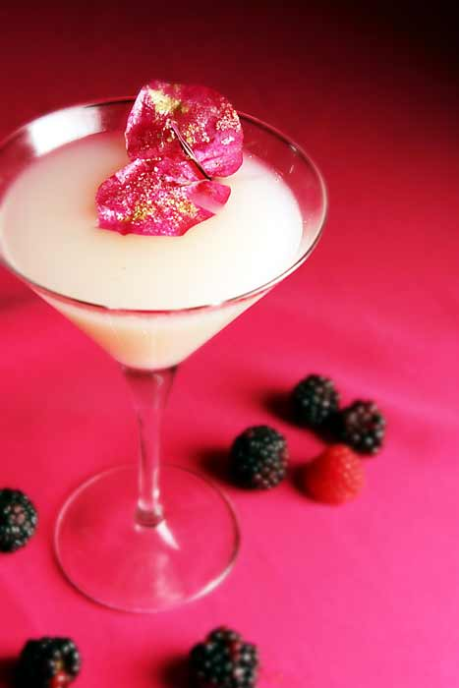
DIFERENCIA ENTRE EL COCTEL SIN Y CON ALCOHOL

Slide 3

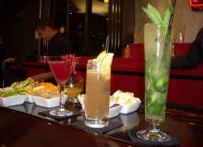
DESCRIPCIÓN DEL PRODUCTO
El producto consiste en ofrecer al mercado de Guayaquil, una bebida libre de alcohol, dirigida a personas que deseen compartir una ocasión especial con sus seres queridos sin tener que abstenerse a beber; ya que cuando nos encontramos en alguna fiesta o reunión siempre habrá alguien a quién no le guste o no pueda consumir alcohol; es así que pensamos en TROPIBAR, donde se elaboran cocteles sin alcohol a base de frutas tropicales.

Slide 4


PROBLEMA
Según investigaciones realizadas muestran que el consumo en exceso de bebidas con alcohol podría causar trastornos en los patrones de sueño, dolores de cabeza, fatiga, aumentar el riesgo de cáncer o enfermedades del hígado, además de elevar la presión arterial que a su vez podría provocar derrame cerebral.

Slide 5
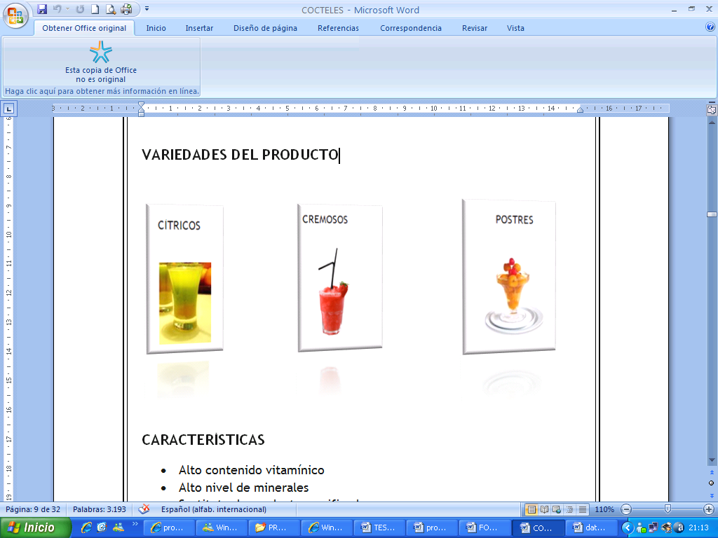
OBJETIVO GENERAL
Crear valor a nuestra marca a través de el logro de la supervivencia en el mercado local, el crecimiento y el desarrollo sostenible, y demostrar a toda la comunidad la importancia que contiene el producto como complemento y suplemento alimenticio.

Slide 6


Mercado
Estudio de

Slide 7
OBJETIVOS DEL ESTUDIO DE MERCADO
Con la investigación de mercado se desea conocer si el producto tendrá aceptación en la población guayaquileña, y saber a que segmento nos vamos a dirigir.
Otro de los objetivos es conocer las preferencias de los consumidores de tal forma que podamos lanzar un producto con las características que ellos deseen.

Slide 8
POBLACIÓN DE GUAYAQUIL
Población de Guayaquil 1.985.379.
Tasa de crecimiento anual del 2.5%.
Según censo realizado por el Instituto Nacional de Estadísticas
y Censos (INEC) en el año 2001, proyectada al 2009 tenemos:

Slide 9
MERCADO OBJETIVO
Personas que habiten en la ciudad de Guayaquil.
Con edades comprendidas entre los 15 y 44 años de edad.
Nivel socioeconómico medio, medio alto y alto.
Nuestro mercado meta estaría alrededor de 364.024 personas.
Participación de mercado aproximadamente del 5% lo que nos daría como resultado un mercado objetivo de 18,754 personas

Slide 10
TAMAÑO DE LA MUESTRA
Se escogió para esta investigación trabajar con un nivel de confianza del 95% y se estableció un margen de error de 5%.
Se consultó la tabla normal, y el valor Z que se relaciona al 95% de nivel de confianza es de 1,96
La probabilidad de éxito será del 50%, lo que se entiende como el porcentaje de clientes potenciales que consumirían los cocteles sin alcohol a base de frutas tropicales, el otro 50% estará dado por aquellas personas que decidan optar por comprarle a la competencia.

Slide 11

TAMAÑO DE LA MUESTRA
Debido a que nuestra población es considerada como infinita se procedió a utilizar la fórmula expuesta a continuación para el cálculo del tamaño de la muestra.

Slide 12
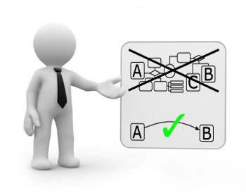
ANÁLISIS DE LOS RESULTADOS

Slide 13
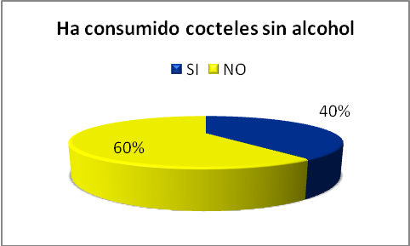
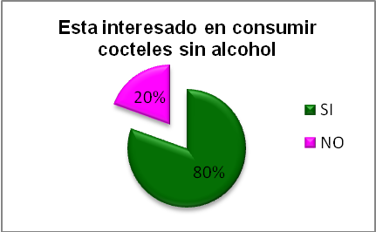
¿Ha consumido cocteles sin alcohol?
¿Está interesado/a en consumir cocteles y sin alcohol a base de frutas tropicales?

Slide 14
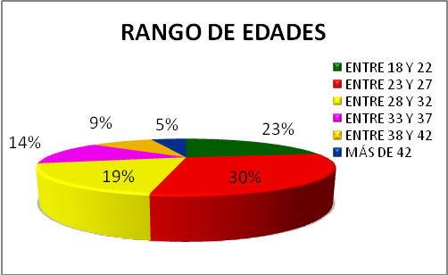
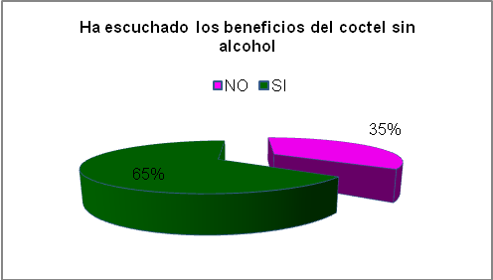
Marque en que rango de edad se encuentra
Ha escuchado sobre el coctel sin alcohol a base de frutas tropicales y sus beneficios en comparación con el tradicional coctel?

Slide 15
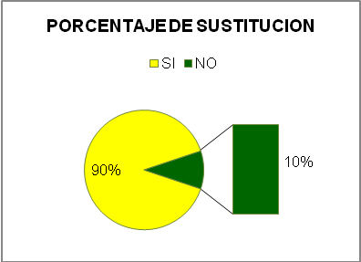
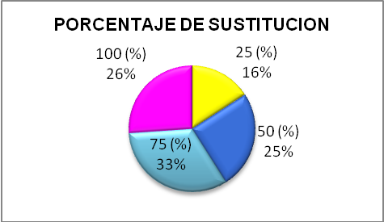
Sabiendo los beneficios del coctel sin alcohol a base de frutas tropicales (no contiene alcohol, tiene vitaminas, ayuda a la digestión) y que da la misma satisfacción que el coctel tradicional, estaría dispuesto a sustituirlo?
¿En qué porcentaje realizaría la sustitución del coctel tradicional a los cocteles sin alcohol a base de frutas tropicales?

Slide 16
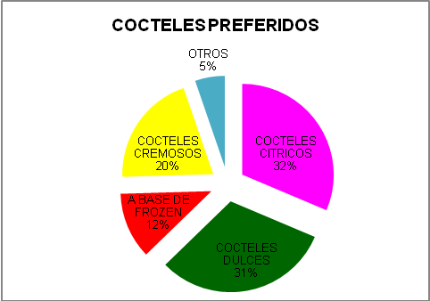
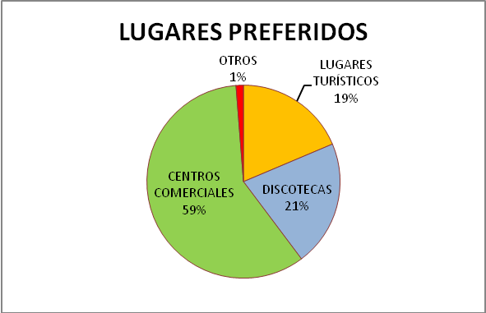
¿Qué tipo de coctel sin alcohol a base de frutas tropicales le agradaría consumir?
¿En qué lugares adquiere o le gustaría adquirir los cocteles sin alcohol a base de frutas tropicales?

Slide 17
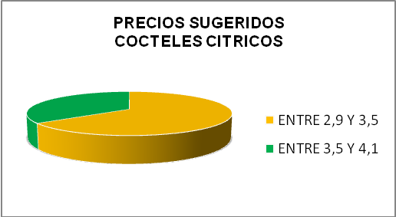
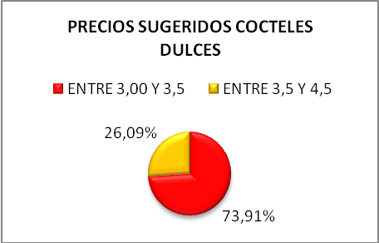
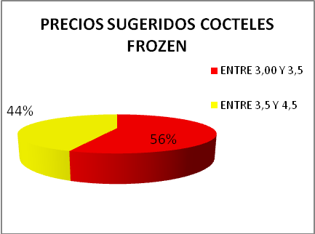
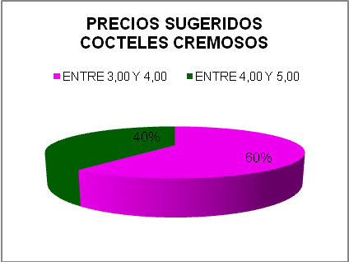
¿Cuánto estaría dispuesto a pagar por este producto?

Slide 18

CONCLUSIÓN DE LA ENCUESTA
Aceptación en el mercado en un 80%
Cocteles de mayor demanda: Cítricos y Dulces.
Horarios preferidos: tarde y noche.
Centros comerciales
Intervalo de precios: $ 3.00 - $4.00

Slide 19
MICROSEGMENTACIÓN

Slide 20
FUERZAS DE PORTER
Competidores
Se desconoce
de otras empresas
con las mismas
caracteristicas.
Amenazas
Nuevas Entradas
Poder de
Negociación
Proveedores
Compradores
Personas en general
ya que es unproducto
natural y lo pueden
consumir a cualquier
edad.
Rivalidad entre
Proveedores
Crea Vera s.a
Mercado “Caraguay”
Los Competidores
existentes
Poder de
Negociación
Compradores
Amenaza de los
Substitutos
Sustitutos
Frutabar
Friday´s
Mambo Juice

Slide 21
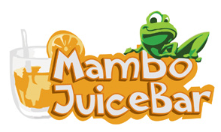


ANÁLISIS DE LA COMPETENCIA
Existe en el mercado diferentes productos sustitutos al nuestro, es por eso que la competencia será ardua ya que muchos establecimientos como FRUTABAR, MAMBO JUICE, FRIDAY’S, entre otros, están posicionados en la mente de los consumidores y del mercado.
Se realizará una estrategia de marketing y publicidad para poder entrar en el mercado y ser líderes en lo que concierne a bebidas no alcohólicas.
        .

Slide 22
ANALISIS DE LA OFERTA
POTENCIALES CLIENTES:
Personas interesadas en probar una bebida natural diferente que sea beneficiosa para la salud; personas que no les guste o no puedan consumir productos con alcohol o bebidas que contengan preservantes, para quienes les guste divertirse y a un público novedoso.
Nuestros potenciales clientes tendrán en su mayoría entre 23 y 27 años de edad.

Slide 23
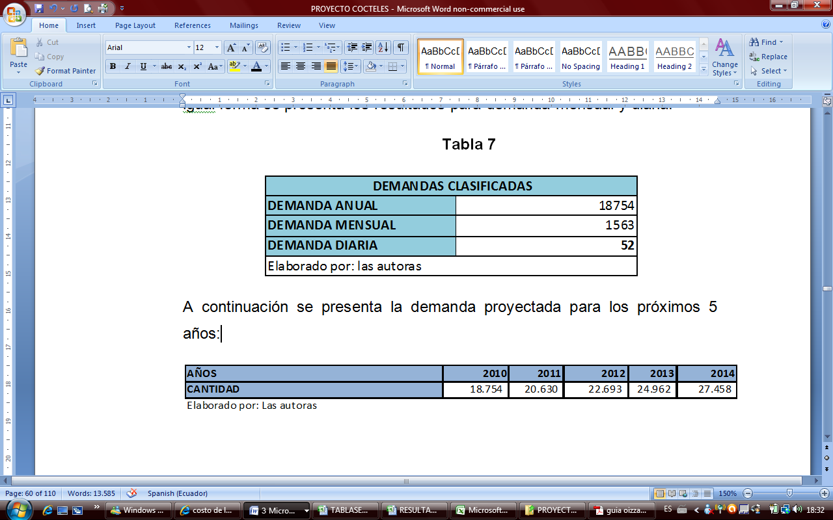
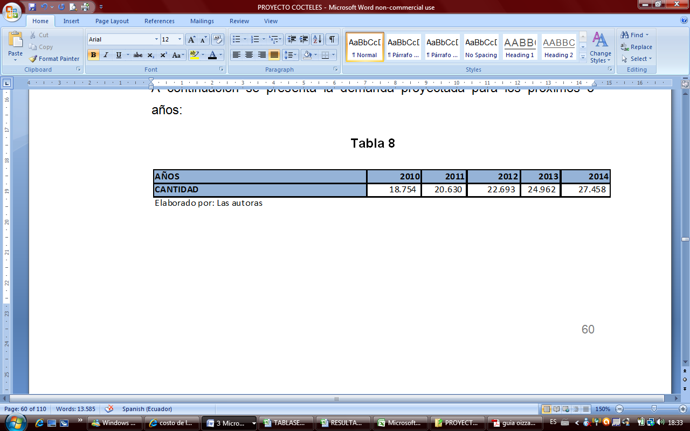
ANALISIS DE LA DEMANDA
SUPUESTOS:
La demanda de nuestro producto se incrementará en un 10% anual.
El porcentaje total de las clases sociales media, media alta y alta es de 30,28%.
La edad de los posibles consumidores fluctúa entre 15 – 44 años de edad.
Por tanto la demanda anual es de 18754 para nuestro producto, de igual forma se presenta los resultados para demanda mensual y diaria:
A continuación se presenta la demanda proyectada para los próximos 5 años:

Slide 24
MARKETING MIX: 4 P´S
PRODUCTO
Nuestro producto tiene las siguientes características:
Calidad.- Nuestro producto tendrá las normas de calidad correspondientes.
Presentación.- Diferentes presentaciones para la decisión de compra al momento de elección del consumidor.
Costo Promedio.- Los precios de los productos son razonables y accesibles.
Apariencia.- El sabor, la presentación y los beneficios son factores importantes que se conservan en las propiedades del producto.

Slide 25

MARKETING MIX: 4 P´S
PRECIO
El precio toma en consideración la rentabilidad, la probabilidad de reacción de la competencia, y cualquier otra variable asociada al valor de la transacción por el producto.
Según el estudio realizado las personas estarían dispuestas a pagar en promedio por este producto como:
Mínimo: $ 3,00.
Máximo: $ 4,00.

Slide 26
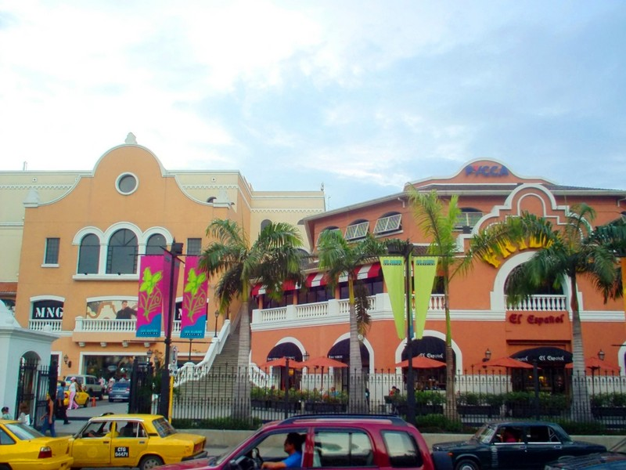
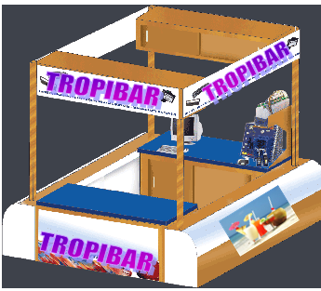
MARKETING MIX: 4 P´S
PLAZA
Ubicación: TROPIBAR estará ubicado en una isla en el Centro Comercial San Marino Shopping Center, en el segundo piso.
El local tendrá alrededor de 9 m², un espacio suficiente para ubicar los equipos necesarios para iniciar la producción y comercialización de los cocteles sin alcohol.

Slide 27
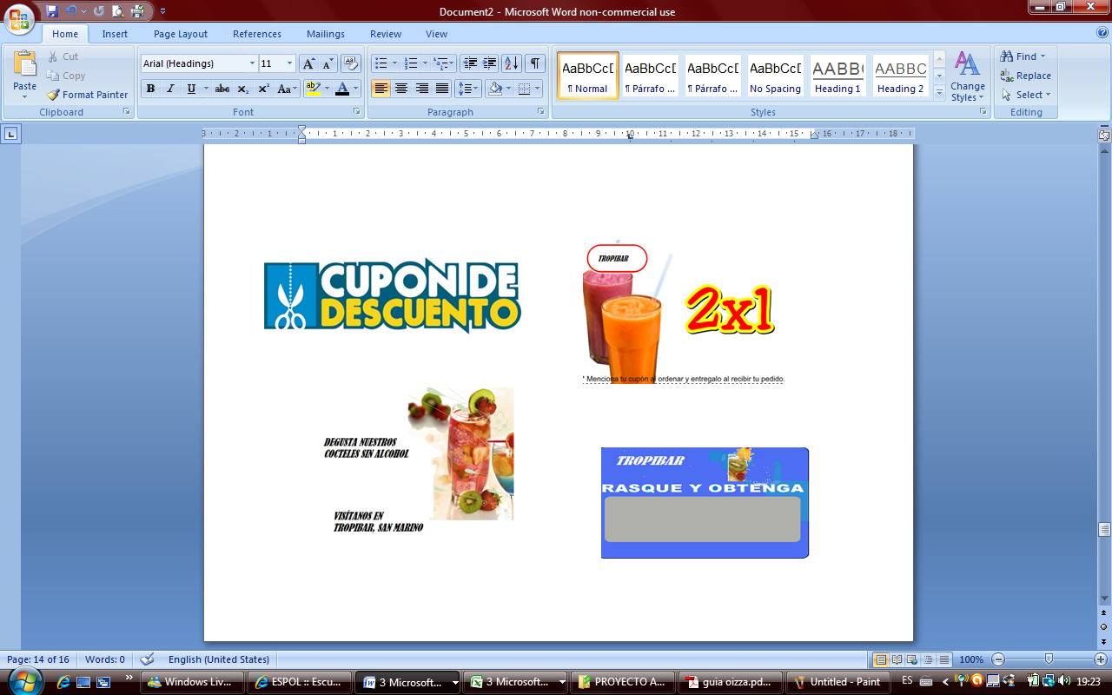
MARKETING MIX: 4 P´S
PROMOCIÓN
La promoción para nuestro producto se realizará de la siguiente forma, de tal manera influir en las ventas de nuestro producto. Que son las siguientes:
Volantes, Vallas Publicitarias y Revistas.
Publicidad
Servicio, calidad y diferenciación del producto y servicio.

Slide 28

ORGANIZACIONAL
ESTUDIO

Slide 29
MISIÓN
Producir y vender bebidas que superen las expectativas de calidad de nuestros clientes, brindar excelente servicio y un precio justo que asegure la viabilidad a largo plazo, un rendimiento adecuado, estabilidad económica a los empleados, aumentando el crecimiento económico de la ciudad.

Slide 30
VISIÓN
Ser reconocido como la marca líder del mercado local capaz de suministrar constantemente variedad de cocteles con excelente sabor y por ser el único coctel sin alcohol a base de frutas tropicales exóticas disponible en cualquier momento.

Slide 31
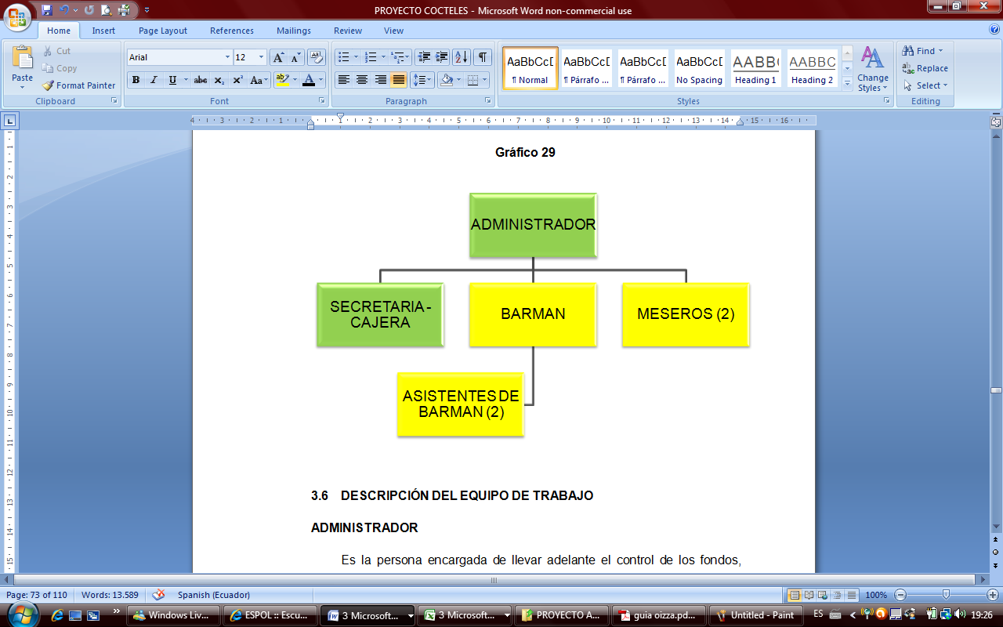
ORGANIGRAMA

Slide 32
ANALISIS FODA
O
Un amplio mercado de consumidores de productos naturales.
Buena aceptación en el público
Pioneros en el mercado
F
Manejamos un producto 100% libre de alcohol.
Variedad en el mercado de bebidas.
Marcamos diferencia en el mercado de bebidas.
A
Amenaza de entrada de nuevos competidores.
Competencia con precios más bajos.
Costos de materia prima (estacionalidad de las frutas).
Franquicias reconocidas.
D
Dificultad de aceptación.
La tradición en el medio de consumir bebidas con alcohol.
Producto nuevo en el mercado .

Slide 33

TÉCNICO
ESTUDIO

Slide 34
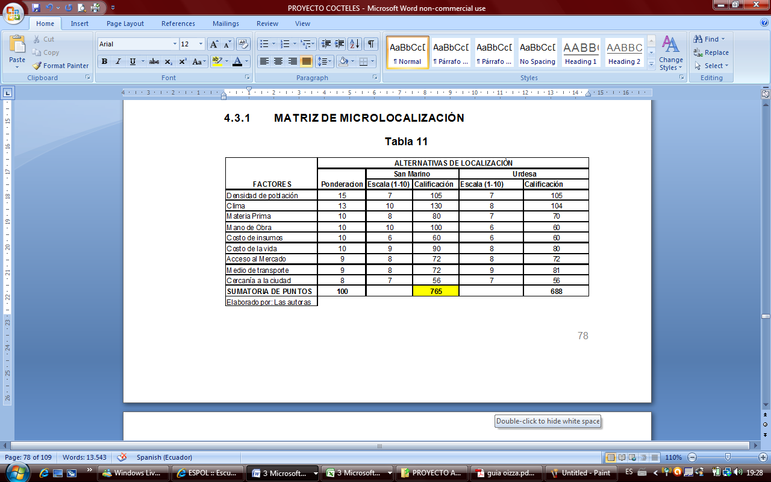
LA MICROLOCALIZACIÓN
Tomamos en cuentas algunos factores como el acceso al mercado y la disponibilidad de materia prima necesaria.

Slide 35
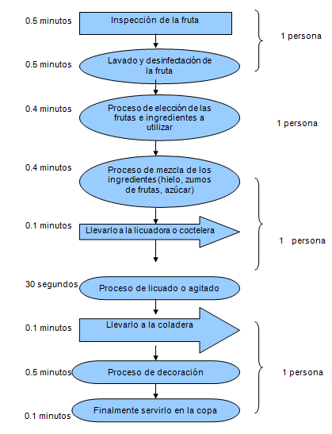
FLUJOGRAMA DEL PROCESO

Slide 36
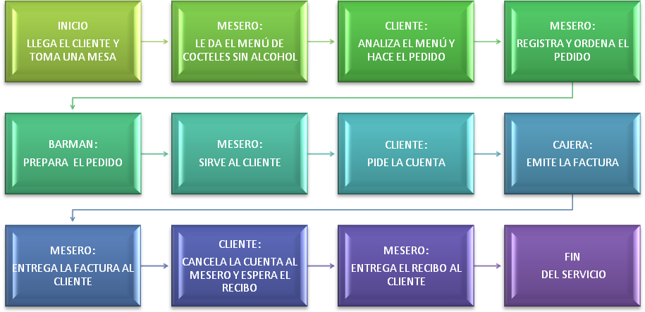
FLUJOGRAMA DEL SERVICIO

Slide 37
VALOR AGREGADO
El valor agregado que proporcionará TROPIBAR en la venta de cocteles sin alcohol, es la siguiente:
Su carácter natural.
La calidad.
Servicio al cliente.

Slide 38

FINANCIERO
ESTUDIO

Slide 39

SUPUESTOS

Slide 40
INVERSIÓN INICIAL

Slide 41
CANTIDAD DEMANDADA ANUAL
PRECIOS NO INCLUYEN IVA

Slide 42
COSTO DE MATERIA PRIMA UNITARIO Y ANUAL

Slide 44
CALCULO DE LA TASA DE DESCUENTO

Slide 45
PAYBACK

Slide 46
FLUJO DE CAJA ANUAL

Slide 47
VAN, TIR

Slide 48
ESCENARIO VAN VS. TMAR

Slide 49
VAN ($1500 - $6000)

Slide 50

GRACIAS POR LA
ATENCIÓN
PRESTADA

